Slide 1
离 散 数 学
浙江工业大学计算机学院
浙江工业大学软件学院

Slide 2
第一篇 数理逻辑
你所知道的逻辑是什么？

Slide 3
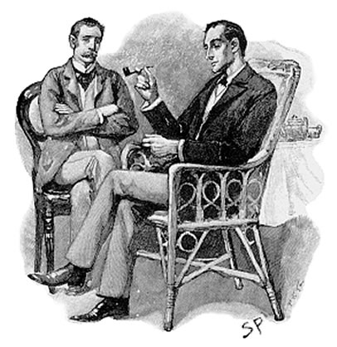

Slide 4
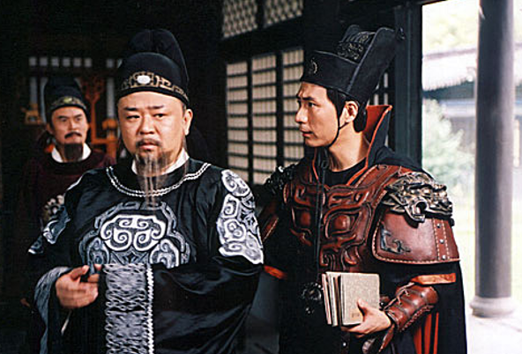

Slide 5


Slide 6
数理逻辑简介
数理逻辑是数学的一个分支。它是用数学的方法研究逻辑或形式逻辑的学科。所谓数学方法是指采用数学的一般方法，包括使用符号和公式，使用已有的数学成果和方法，特别是使用形式的公理方法。数理逻辑又称为“符号逻辑”。

Slide 7
数理逻辑简介
数理逻辑的思想可以回溯到17世纪的莱布尼兹(G. W. Leibniz)。1666年莱布尼兹在《论组合的艺术》一书中提出了数理逻辑的概念。他试图建立一种精确的、普遍的、符号语言，并寻求一种推理演算，以便用演算来解决推理的问题。数理逻辑是由一些数理逻辑的先驱者沿着莱布尼兹的思想进行了实质性的工作后，而逐步完善和发展起来的。

Slide 8
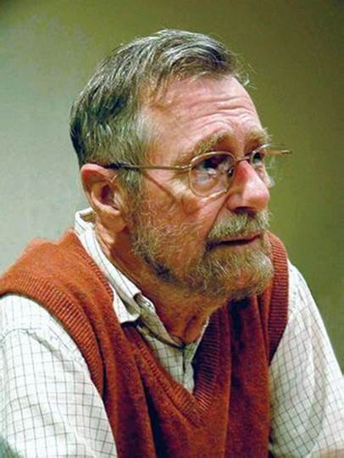
Edsger Wybe Dijkstra 简介
提出“goto有害论”;
提出信号量和PV原语;
解决了“哲学家聚餐”问题;
最短路径算法和银行家算法的创造者;
第一个Algol 60编译器的设计者和实现者;
1972年图灵奖获得者
THE操作系统的设计者和开发者;

Slide 9
数理逻辑简介
著名计算机科学家、图灵奖获得者E. W. Dijkstra曾经这样说：“我现在年纪大了，搞了这么多年软件，错误不知犯了多少，现在觉悟了。我想，假如我早年在数理逻辑上好好下点功夫的话，我就不会犯这么多错误。不少东西逻辑学家早就说了，可我不知道。要是我能年轻20岁的话，就要回去学逻辑。”可见数理逻辑与计算机科学的关系非常密切。

Slide 10


Slide 11
离 散 数 学
浙江工业大学计算机学院
浙江工业大学软件学院

Slide 12
1.1 命题的概念
所谓命题，是指具有唯一真值的陈述句。
疑问句、祈使句和感叹句等都不能判断其真假，故都不是命题。
命题仅有两种可能的真值—真和假，且二者只能居其一。真用1或T表示，假用0或F表示。由于命题只有两种真值，所以称这种逻辑为二值逻辑。
命题的真值是具有客观性质的，而不是由人的主观决定的。

Slide 13
例题
(1)长江是中国最长的河流。
(2)雪是黑的。
(3)1+101＝110
(4)别的星球上有生物。
(5)全体立正！
(6)明天是否开大会？
(7)天气多好啊！
(8)我正在说谎。

Slide 14
命题的判断
从上面讨论可以看出，判断一个语句是否是命题的关键是：
(1)语句必须是陈述句。
(2)陈述句必须具有唯一的真值。要注意两点：
①一个陈述句在客观上能判断真假，而不受人的知识范围的限制。
②一个陈述句暂时不能确定真值，但到了一定时候就可以确定，与一个陈述句的真值不能唯一确定是不同的。

Slide 15
命题的判断
从上面讨论可以看出，判断一个语句是否是命题的关键是：
(1)语句必须是陈述句。
(2)陈述句必须具有唯一的真值。要注意两点：
①一个陈述句在客观上能判断真假，而不受人的知识范围的限制。
②一个陈述句暂时不能确定真值，但到了一定时候就可以确定，与一个陈述句的真值不能唯一确定是不同的。

Slide 16
例题
(1)x＞3。
(2)煤是白色的。
(3)《几何原本》的作者是欧几里德。
(4)2190年人类将移居火星。

Slide 17
命题的真值
我们称真值为真的命题为真命题，真值为假的命题为假命题．
例 判断下列命题的真假。
(1)第二十九届夏季奥运会在北京举办。
(2)每个素数都是奇数。
(3)太阳从东方升起。
(4)中国是世界上国土面积最大的国家。
解：上述命题的真值分别为：
(1)T, (2)F, (3)T, (4)F.

Slide 18
原子命题和复合命题
如果一陈述句再也不能分解成更为简单的语句，由它构成的命题称为原子命题。原子命题是命题逻辑的基本单位。
命题分为两类，第一类是原子命题，原子命题用大写英文字母P，Q，R…及其带下标的P_{i}，Q_{i}，R_{i}，…表示。
第二类是复合命题，它由原子命题、命题联结词和圆括号组成。

Slide 20
离 散 数 学
浙江工业大学计算机学院
浙江工业大学软件学院

Slide 21
1.2命题联结词
我们已经知道，一个原子命题可以用一个命题标识符来表示。为了表达复合命题，我们必须使用命题联结词，下面我们就来介绍几种基本的命题联结词。

Slide 22

否定联结词“¬”
定义 设P表示一个命题，由命题联结词¬和命题P连接成¬ P，称¬ P为P的否定式复合命题， ¬ P读“非P”。称¬为否定联结词。 ¬ P是真，当且仅当P为假； ¬ P是假，当且仅当P为真。否定联结词“¬”的定表示之。
P
T | F
F | T

Slide 23
否定的例子
(1)P：4是偶数。
¬ P: 4不是偶数。
(2)Q：他们是学生。
¬ Q：他们不是学生。

Slide 24
合取联结词 ∧
定义 设P和Q为两个命题，由命题联结词∧将P和Q连接成P∧Q，称P∧Q为命题P和Q的合取式复合命题，P∧Q读做“P与Q”，或“P且Q”。称∧为合取联结词。
当且仅当P和Q的真值同为真，命题P∧Q的真值才为真；否则，P∧Q的真值为假。合取联结词∧的定义由下表表示。

Slide 25
合取联结词真值表
P Q | P ∧ Q
F F | F
F T | F
T F | F
T T | T

Slide 26
合取联结词的例子
(1) P：4是偶数。Q：3是素数。则
P∧Q：4是偶数且3是素数。其真值为T。
(2) R：煤是白的。则
P∧R：4是偶数且煤是白的。真值为F。
在合取联结词的时候，不要求两命题间一定有任何关系。

Slide 27
析取联结词
定义 设P和Q为两个命题，由命题联结词∨把P和Q连接成P∨Q，称P∨Q为命题P和Q的析取式复合命题，P∨Q读做“P或Q”。称∨为析取联结词。
当且仅当P和Q的真值同为假，P∨Q的真值为假；否则，P∨Q的真值为真。析取联结词∨的定义由下表表示。

Slide 28
析取联结词真值表
P Q | P ∨ Q
F F | F
F T | T
T F | T
T T | T

Slide 29
析取联结词的例子
(1) P：小王喜欢唱歌。
Q：小王喜欢跳舞。则
P∨Q：小王喜欢唱歌或喜欢跳舞。
(2) P：明天刮风。
Q：明天下雨。则
P∨Q：明天或者刮风或者下雨。

Slide 30
不可兼或
要注意 “∨”的逻辑关系是明确的。即P、Q二命题中至少有一个为真则析取式为真。因而，自然语言中常用的联结词诸如：“或者……或者……”、“可能……可能……”等，都可以符号化为“∨”。
但日常语言中的“或”是具有二义性的，用“或”联结的命题有时是具有相容性的，如上页的二例，我们称之为可兼或。有时又具有排斥性，称为不可兼或(也称异或),如：
(1)小李明天出差去上海或去广州。
(2)刘昕这次考试可能是全班第一也可能是全班第二。

Slide 32
离 散 数 学
浙江工业大学计算机学院
浙江工业大学软件学院

Slide 33
条件联结词
定义 设P和Q为两个命题，由命题联结词→把P和Q连接成P→Q，称P→Q为命题P和Q的条件式复合命题，简称条件命题。P→Q读做“P条件Q”或者“若P则Q”。称→为条件联结词。
当P的真值为真而Q的真值为假时，命题P→Q的真值为假；否则，P→Q的真值为真。条件联结词→的定义由下表表示。

Slide 34
条件联结词真值表
P Q | P → Q
F F | T
F T | T
T F | F
T T | T

Slide 35
条件联结词例子
(1) P：天下雨了。
Q：路面湿了。则
P→Q：如果天下雨，则路面湿。
(2) R：三七二十一。则
P→R：如果天下雨，则三七二十一。

Slide 36
条件联结词的说明
在条件命题P→Q中，命题P称为P→Q的前件或前提，命题Q称为P→Q的后件或结论。条件命题P→Q有多种方式陈述：
“如果P，那么Q”；“P仅当Q”；“Q每当P”；“P是Q的充分条件”；“Q是P的必要条件”等。

Slide 37
条件联结词的例子
(1)只要天下雨，我就回家。
(2)只有天下雨，我才回家。
(3)除非天下雨，否则我不回家。
(4)仅当天下雨，我才回家。
解：设P：天下雨。Q：我回家。则(1)符号化为P→Q。(2)、(3)、(4)均符号化为Q→P

Slide 38
双条件联结词
定义 令P、Q是两个命题，由命题联结词↔把P和Q连接成P ↔ Q，称P ↔ Q为命题P和Q的双条件式复合命题，简称双条件命题，P ↔ Q读做“P当且仅当Q”，称↔为双条件联结词。
当P和Q的真值相同时，P ↔ Q的真值为真；否则，P ↔ Q的真值为假。双条件联结词↔的定义由下表表示。

Slide 39
双条件联结词真值表
P Q | P ↔ Q
F F | T
F T | F
T F | F
T T | T

Slide 40
双条件联结词例子
(1)P：2+2=4。 Q：5是素数。则
P ↔ Q：2+2=4当且仅当5是素数。
(2)P：∠A=∠B。 Q：二角是同位角。则
P ↔ Q：∠A=∠B当且仅当二角是同位角。
在(1)中的P与Q并无内在关系，但因二者均为真，所以P↔Q的真值为T。
在(2)中由于相等的两角不一定是同位角，所以真值为F。

Slide 42
离 散 数 学
浙江工业大学计算机学院
浙江工业大学软件学院

Slide 43
1.3 命题公式与翻译
上一节我们提到了命题变元的概念， 由命题变元、命题联接词和圆括号所组成的字符串可构成命题公式，但是并不是由这三类符号所组成的任何符号串都能成为命题公式。
(¬P)是个合理的构成，是命题公式，(∧P)不是合理的构成，就不是命题公式，同样(P→Q)∨R)也不是合理的构成(括号必须成对出现)，因此也不是命题公式。合理的命题公式叫做合式公式。

Slide 44
命题公式
定义 合式公式是由下列规则生成的公式：
①单个原子公式是合式公式。
②若A是一个合式公式，则(¬ A)也是一个合式公式。
③若A、B是合式公式，则(A∧B)、(A∨B)、(A→B)和 (A ↔ B)都是合式公式。
④只有有限次使用①、②和③生成的公式才是合式公式。

Slide 45
命题公式的定义
这个合式公式的定义，是以递归形式给出的，其中：
(1)称为基础，它约定了最基本的命题公式，即单个命题变元。
(2)(3)称为归纳，它约定了形成命题公式的基本规则，即进行五种基本的命题逻辑联接词的演算，
(4)称为界限，它约定了合式公式只能通过有限次的应用(1)(2)(3)才能得到。

Slide 46
合式公式的例子
((P∨Q)∧R)
(( ¬ P)∧(Q∧R))
((P→Q)∧(Q∨R))→((¬ P)→R)
均是合式公式

Slide 47
合式公式的约定
当合式公式比较复杂时，常常使用很多圆括号，为了减少圆括号的使用量，可作以下约定：
①规定联结词的优先级由高到低的次序为：
¬ 、∧、∨、→、 ↔ 
②相同的联结词按从左至右次序计算时，圆括号可省略
③最外层的圆括号可以省略。
为了方便计，合式公式也简称公式。

Slide 49
离 散 数 学
浙江工业大学计算机学院
浙江工业大学软件学院

Slide 50
命题的翻译和符号化
将下列自然语言形式化:
(1)小王边走边唱。
解(1) ：设P：小王走路，Q：小王唱歌。则原命题符号化为：
P∧Q
(2)如果天不下雨并且不刮风，我就去书店。
解(2)设P：今天天下雨，Q：今天天刮风， R：我去书店。则原命题符号化为：
(¬P∧¬Q)→R

Slide 51
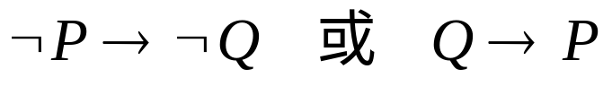
命题的翻译和符号化
(3)此时，小纲要么在学习，要么在玩游戏。
解(3)设P：小刚在学习，Q：小刚在玩游戏。则原命题符号化为：
(P∧ ¬ Q)∨( ¬P∧ Q )
(4)除非a能被2整除，否则a不能被4整除。
解(4)设P：a能被2整除，Q：a能被4整除。则原命题符号化为：

Slide 52
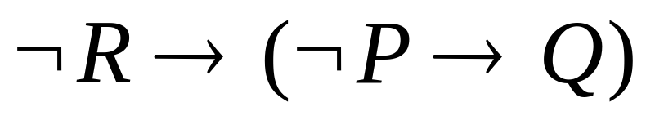
命题的翻译和符号化
(5)如果天不下雨，我们去打篮球，除非班上有会。
解(5)设P：今天天下雨，Q：我们去打篮球，R：今天班上有会。则原命题符号化为：
也可以符号化为：
(¬P∧¬R)→Q

Slide 53
命题的翻译和符号化
设P，Q，R的意义如下：
P：苹果是甜的。
Q：苹果是红的。
R：我买苹果。
请用自然语言描述以下复合命题。
(1)(P∧Q)→R
(2)(¬ P ∧¬ Q)→¬ R
解：(1)如果苹果是红的而且很甜，那么我就买苹果。
(2)苹果既不红又不甜，所以我没买苹果。

Slide 55
离 散 数 学
浙江工业大学计算机学院
浙江工业大学软件学院

Slide 56
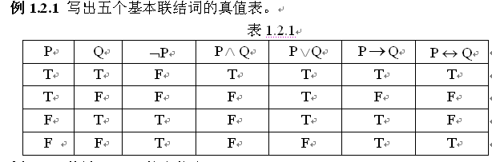
1.4真值表与等价公式
定义 在命题公式中，对于分量指派真值的各种可能组合就确定了这个命题公式的各种真值情况，把它汇列成表就是命题公式的真值表。

Slide 57
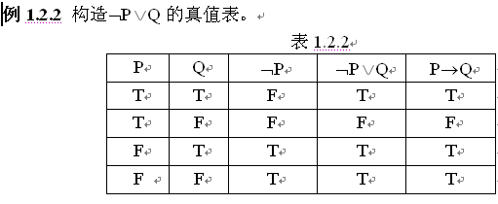
真值表的构造

Slide 58
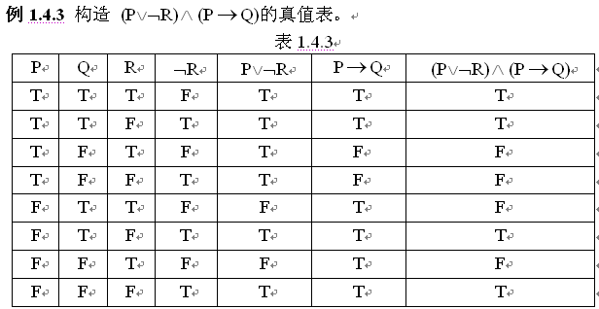
真值表的构造

Slide 59
真值表的性质
真值表反映了命题在命题变元的不同指派下所取得的不同真值情况。一个命题公式真值的取值数目(即除去表头外真值表的行数)，取决于命题中所含命题变元的个数，因为每个命题变元可能有真或假两种取值，所以，一般而言，含有n个命题变元的命题公式所对应的真值共有2×2×…×2×2＝2^{n}种情况。

Slide 60
成真和成假指派
定义 如果给定命题公式A的一组真值指派使得A的真值为真，则称该组真值为公式A的成真指派，反之，称为A的成假指派。
P | Q | ¬P | ¬P ∨ Q | P→Q
T | T | F | T | T
T | F | F | F | F
F | T | T | T | T
F | F | T | T | T

Slide 62
离 散 数 学
浙江工业大学计算机学院
浙江工业大学软件学院

Slide 63
成真和成假指派
定义 如果给定命题公式A的一组真值指派使得A的真值为真，则称该组真值为公式A的成真指派，反之，称为A的成假指派。
P | Q | ¬P | ¬P ∨ Q | P→Q
T | T | F | T | T
T | F | F | F | F
F | T | T | T | T
F | F | T | T | T

Slide 64
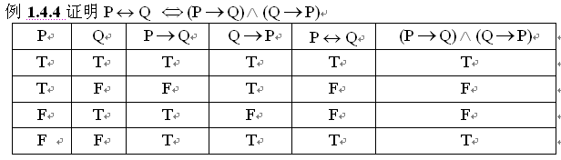
等价的定义
给定两个命题公式A和B，如果对于其任何一组指派而言，A和B的真值都相同，则称A和B是等价的。记为A⇔B。

Slide 65
基本等价关系
1．双重否定律
A⇔¬ ¬ A
2．等幂律
A⇔A ∨A，A⇔A∧A
3．交换律
A ∨ B⇔B ∨ A，A∧B⇔B∧A
4．结合律
(A ∨ B) ∨ C⇔ A∨ (B ∨ C)，
(A ∧ B) ∧ C⇔ A∧ (B ∧C)
5．分配律
A ∨ (B ∧ C) ⇔ (A ∨ B) ∧ (A ∨ C)，
A ∧ (B ∨ C) ⇔ (A ∧ B) ∨ (A ∧ C)

Slide 66
基本等价关系
6．德·摩根律
¬ (A ∨ B) ⇔¬A∧¬B，¬ (A∧B) ⇔¬A ∨¬B
7．吸收律
A ∨ (A∧B) ⇔A，A∧ (A ∨ B) ⇔A
8．零律
A ∨T⇔T，A∧F⇔F
9．同一律
A∨F⇔A ，A∧T⇔A
10．否定律
A∨¬A⇔T，A∧¬A⇔F

Slide 67
基本等价关系
11．条件转化律
P→Q⇔¬P∨Q
12．双条件转化律
P↔Q⇔(P→Q) ∧(Q→P)
13．假言易位
P→Q⇔ ¬Q→¬P
14．等价否定等值式
P↔ Q⇔ ¬P↔¬Q

Slide 69
离 散 数 学
浙江工业大学计算机学院
浙江工业大学软件学院

Slide 70
等价置换定理
定义 如果X是合式公式A的一部分，且X本身也是一个合式公式，则称X为合式公式A的子公式。
定理 (等价置换定理)设X是合式公式A的子公式，若X ⇔ Y，如果将A中的X用Y来置换，所得到的公式B与公式A等价，即A ⇔ B。
证明：由于在相应变元的任意一种指派下，X与Y的真值相同，故以Y取代X后，公式B与A在相应的指派下，其真值也必定相同，所以有A⇔B

Slide 71
例题
例：验证下列等值式。
(1)(P→Q) →R⇔ (¬Q ∧ P) ∨R；
解：(1) (P→Q) →R
⇔ (¬P∨ Q) →R (条件转化律)
⇔¬ (¬P∨ Q) ∨ R (条件转化律)
⇔ (P∧¬Q) ∨ R (德·摩根律)
⇔ (¬Q∧P) ∨R。 (交换律)
所以，(P→Q) →R⇔ (¬Q ∧ P) ∨R。

Slide 72
例题
(2)(P ∨ Q) →R⇔ (P→R) ∧ (Q→R)
解：(2) (P ∨ Q) →R
⇔¬ (P∨ Q) ∨ R (条件转化律)
⇔ (¬P∧¬Q) ∨ R (德·摩根律)
⇔ (¬P∨ R) ∧ (¬Q ∨R) (分配律)
⇔ (P→R) ∧ (Q→R)。 (条件转化律)
所以，(P ∨ Q) →R⇔ (P→R) ∧ (Q→R)。

Slide 74
离 散 数 学
浙江工业大学计算机学院
浙江工业大学软件学院

Slide 75
1.5重言式与蕴含式
定义 对于某个命题公式，如果其在分量的任何指派下，其对应的真值均为T，则称该命题公式为重言式或永真式。
例如，¬P∨ P就是一个重言式。
定义 对于某个命题公式，如果其在分量的任何指派下，其对应的真值均为F，则称该命题公式为矛盾式或永假式。
例如， (P∧ ¬Q) ∧ ¬P就是一个矛盾式。

Slide 76
可满足式
定义 如果某个命题不是矛盾式，则该命题称为可满足式。
例如，

Slide 77
可满足式的指派
我们对照真值表可以看到:
当P，Q，R的取值分别为TTT，TTF，FTF和FFF时，是公式的(P∨¬R) ∧(P → Q)成真指派
而当P，Q，R的取值分别为TFT，TFF，FTT，FFT时，是公式(P∨¬R) ∧(P → Q)的成假指派。

Slide 78
蕴含式
定义 当且仅当P→Q是重言式时，我们称“P蕴含Q”，并记作P⇒ Q。
请注意，P→Q与Q→P不等价，因此，相对于P→Q来说，我们称Q→P为它逆换式。称¬P→¬Q为它的反换式，称¬ Q→¬P为它的逆反式。这三个式子之间的关系可以用下面这个真值表来表示。

Slide 79
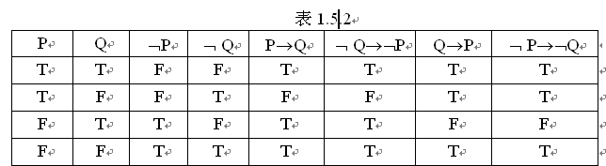
蕴含式
从下表我们可以看出：(P→Q)⇔(¬ Q→¬P)
(Q→P)⇔(¬ P→¬Q)
因此要证明P ⇒ Q，只需要证明¬ Q ⇒ ¬P。反之亦然。要证明P ⇒ Q，只需要证明P→Q是一个重言式。

Slide 80
例题
例： 证明¬Q∧(P→Q) ⇒ ¬ P
证法一 假定¬Q∧(P→Q)为T，则¬ Q为T，且P→Q为T，由Q为F，P→Q为T，则必有P为F，所以¬ P为T。
证法二 假定¬ P为F，则P为T。
若Q为F，则P→Q为F，¬Q∧(P→Q)为F。
若Q为T，则¬Q为F，¬Q∧(P→Q)为F。
所以¬Q∧(P→Q) ⇒ ¬ P成立。

Slide 81
基本的蕴含式
P∧Q ⇒ P
P∧Q ⇒ Q
P ⇒ P∨Q
¬P ⇒ P→Q
Q ⇒ P→Q
¬(P→Q) ⇒ P
¬(P→Q) ⇒ ¬Q
P∧ (P→Q) ⇒ Q

Slide 82
基本的蕴含式
¬Q ∧ (P→Q) ⇒ ¬P
¬P ∧ (P∨Q) ⇒ Q
(P→Q) ∧(Q→R) ⇒ P→R
(P∨Q) ∧ (P→R) ∧(Q→R) ⇒ R
(P→Q) ∧(R→S) ⇒ (P∧R)→ (P∧Q)
(P↔Q) ∧(Q↔R) ⇒ P↔R

Slide 84
离 散 数 学
浙江工业大学计算机学院
浙江工业大学软件学院

Slide 85
1.6其他联结词
由双条件非联结词⊕把P，Q连接成P⊕Q，称它为P和Q的双条件非式复合命题，读作“P双条件非Q”。P⊕Q的真值由P和 Q的真值确定：当且仅当P和Q的真值不同时，P⊕Q为Ｔ，否则P⊕Q为Ｆ。“双条件非”又常称为“异或”，也常用符号⊕表示之。

Slide 86
异或的性质
(a) P⊕Q⇔Q⊕P
(b) P⊕(Q⊕R)⇔(P⊕Q)⊕R
(c) P∧(Q⊕R)⇔(P∧Q)⊕(P∧R)
(d) P⊕P⇔F，F⊕P⇔P，T⊕P⇔ ¬ P
(e) 若P⊕Q⇔R，则Q⊕R⇔P，P⊕P⇔Q，且P⊕Q⊕R⇔F。

Slide 87
条件否定
由条件非联结词ξ和P，Q连接成PξQ，称它为P和Q的条件非式复合命题，读作“P条件非Q”。PξQ的真值由P和Q的真值确定：当且仅当P为Ｔ而Q为Ｆ时，PξQ为Ｔ；否则PξQ为Ｆ。

Slide 88
与非
由合取非联结词↑和P，Q连接成P↑Q，称它为P和Q的合取非式复合命题，读作“P合取非Q”。P↑Q的真值由命题P和Q的真值确定：当且仅当P和 Q均为Ｔ时，P↑Q为Ｆ，否则P↑Q为Ｔ。“合取非”又常称为“与非”。

Slide 89
与非的性质
(a) P↑Q⇔Q↑P
(b) P↑P⇔ ¬ P
(c) (P↑Q)↑(P↑Q)⇔P∧Q
(d) (P↑P)↑(Q↑Q)⇔P∨Q

Slide 90
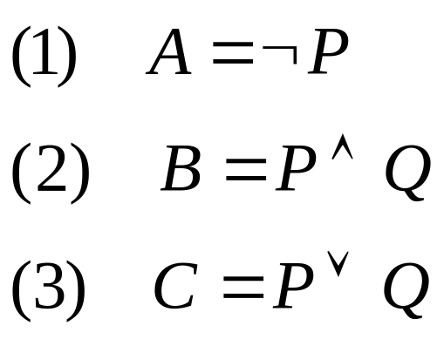
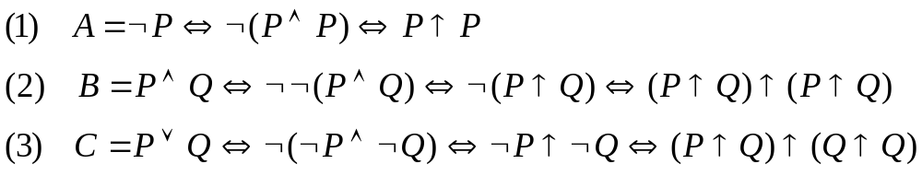
【例】 将下列公式化成仅含联结词“↑”的公式。
解

Slide 92
离 散 数 学
浙江工业大学计算机学院
浙江工业大学软件学院

Slide 93
或非
由析取非联结词↓和P，Q连接成P↓Q，称它为P和Q的析取非式复合命题，读作“P析取非Q”。P↓Q的真值由P和Q的真值确定：当且仅当P和Q均为Ｆ时，P↓Q为Ｔ，否则P↓Q为Ｆ。“析取非”又常称为“或非”。

Slide 94
或非的性质
(a) P↓Q⇔Q↓P
(b) P↓P⇔ ¬ P
(c) (P↓Q)↓(P↓Q)⇔P∨Q
(d) (P↓P)↓(Q↓Q)⇔P∧Q

Slide 95
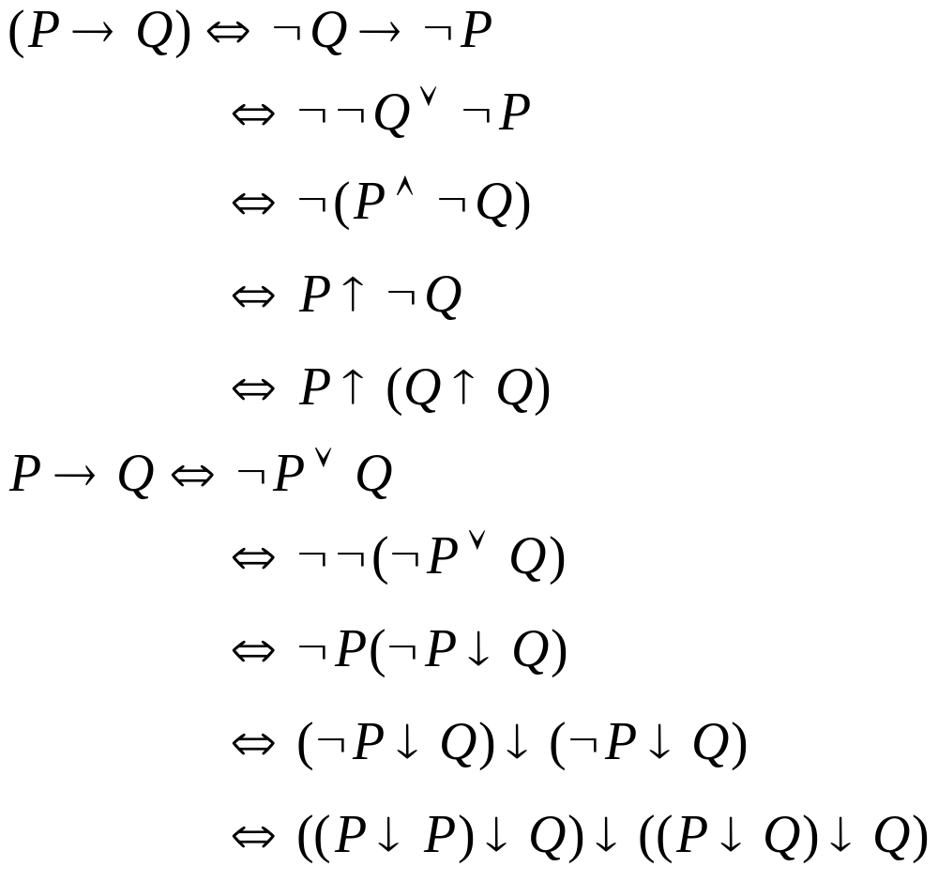
【例】 将公式P→Q化成仅含联结词↑、↓的公式形式。
解

Slide 97
离 散 数 学
浙江工业大学计算机学院
浙江工业大学软件学院

Slide 98
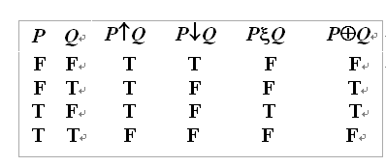
其他联结词的真值表

Slide 99
前面我们一共介绍了五个基本联结词和四个其他联结词，并用它们构成了一些命题公式，且看到了有些公式书写形式尽管不同，但实际上是等值的。因此我们不禁要问：
(1)总共有多少个命题公式？
(2)总共有多少个联结词？

Slide 100
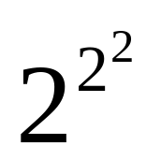
对于含有两个命题变元的公式，理论上讲可以书写出无穷多个公式，但互不等值的公式恰有 =2⁴=16个。对应着16个不同的真值表(真值表共有2²行，行上的每个记入值又可在0、1中任取其一，因此构成 个不同的真值表)。

Slide 101
P Q | F1 | F2 | F3 | F4 | F5 | F6 | F7 | F8
F F F T T F T T | F F F F | T T T T | F F T T | F T F T | T T F F | T F T F | F F F T | T T T F
P Q | F9 | F10 | F11 | F12 | F13 | F14 | F15 | F16
F F F T T F T T | F T T T | T F F F | T T F T | F F T F | T F F T | F T T F | T F T T | F T F F

Slide 103
离 散 数 学
浙江工业大学计算机学院
浙江工业大学软件学院

Slide 104
P Q | F | T | P | Q | ¬P | ¬Q | P∧Q | P↑Q | P∨Q | P↓Q
F F F T T F T T | F F F F | T T T T | F F T T | F T F T | T T F F | T F T F | F F F T | T T T F | F T T T | T F F F
所用 的联 结词 | 永假式 | 永真式 | P | Q | ¬ P | ¬ Q | ∧ | ↑ | ∨ | ↓
序号 | 1 | 2 | 3 | 4 | 5 | 6 | 7 | 8 | 9 | 10

Slide 105
P Q | P→Q | PξQ | P↔Q | P⊕Q | Q→P | QξP
F F F T T F T T | T T F T | F F T F | T F F T | F T T F | T F T T | F T F F
所用 的联 结词 | → | ξ | ↔ | ⊕ | → | ξ
序号 | 11 | 12 | 13 | 14 | 15 | 16

Slide 106
从列表可知，除命题常元F，T及命题变元本身外，命题联结词一共有9个就够了。为了方便，可规定其优先级，由高到低次序为¬ ，∧，∨，→，↔等。

Slide 107
已知有9个联结词就够用了，能不能少呢？若能少，表明有些联结词的逻辑功能可由其他联结词替代。事实上，也确实如此，因为有下列等价式：
P↑Q⇔ ¬(P∧Q)
P↓Q⇔ ¬(P∨Q)
PξQ⇔ ¬(P→Q)
P⊕Q⇔ ¬(P↔Q)
可见，扩充的4个联结词↑，↓，ξ和⊕能由原有5个联结词分别替代之。

Slide 108
又由命题定律：
P↔Q⇔(¬ P∨Q)∧(¬ Q∨P)
P→Q⇔ ¬ P∨Q
P∧Q⇔ ¬(¬ P∨ ¬ Q)
P∨Q⇔ ¬(¬ P∧ ¬ Q)
可知，原有5个联结词¬ ，∧，∨，→和↔又能由联结词组{¬ ，∨}或{¬ ，∧}取代。那么，究竟最少用几个联结词？就是说，用最少的几个联结词就能等价表示所有的命题公式。或者说，用最少的几个联结词就能替代所有联结词的功能。这便是所要定义的最小全功能联结词集(联结词功能完全组)。

Slide 110
离 散 数 学
浙江工业大学计算机学院
浙江工业大学软件学院

Slide 111
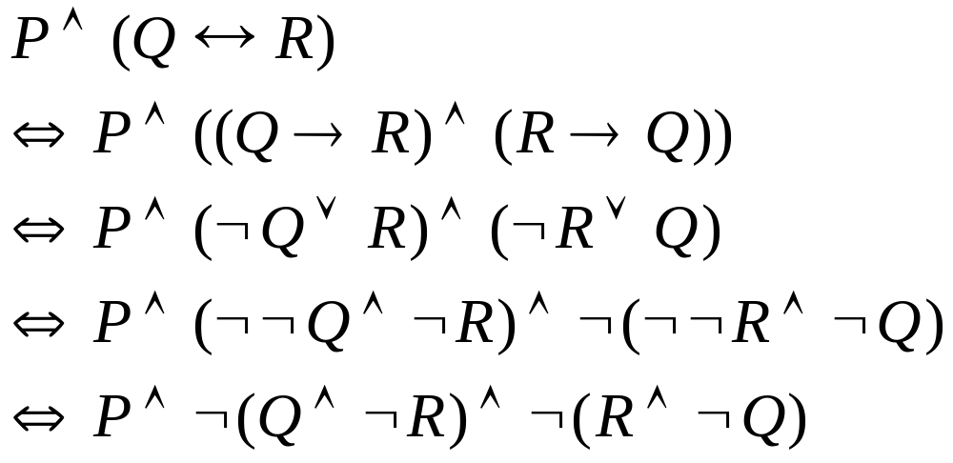
【例】 将公式P∧(Q ↔R)化成仅含联结词¬ 、∧的公式形式。
(等价等值式)
(蕴涵等值式)
(德·摩根律)
(双重否定律)

Slide 112
前面我们已经看到{¬，∨，∧}是一个全功能联结词集合。由于“∨”和“∧”可以相互替换，所以任何一个合式公式都可以由{¬，∧}，{¬，∨}组成的命题公式所替代。则{¬，∨}或者{¬，∧}也都是全功能联结词集合。注意，这两个联结词集合组{¬，∧}，{¬，∨}不能再归为{¬}，{∧}，{∨}或者{∧，∨}。所以{¬，∧}，{¬，∨}是两个最小全功能联结词集合。

Slide 113
可以证明，{¬，∨}，{¬，∧}，{¬，→}，{↑}，{↓}都是最小全功能联结词集；而{¬，↔}，{¬}，{∧}，{∨}，{∧，∨}都不是全功能联结词集，但为了表示方便，仍经常使用联结词集合{¬，∧，∨}。

Slide 115
离 散 数 学
浙江工业大学计算机学院
浙江工业大学软件学院

Slide 116
1.6对偶与范式
对偶定义
我们看到前面许多命题定律都是成对出现的：
交换律 A ∨ B⇔B ∨ A，A∧B⇔B∧A。
结合律 (A ∨ B) ∨ C⇔ A∨ (B ∨ C)，
(A ∧ B) ∧ C⇔ A∧ (B ∧C)。
分配律 A ∨ (B ∧ C) ⇔ (A ∨ B) ∧ (A ∨ C)，
A ∧ (B ∨ C) ⇔ (A ∧ B) ∨ (A ∧ C)。
其不同只是∧和∨互换。我们把这样的公式称作具有对偶规律。

Slide 117
对偶式
定义 在给定的命题公式中，将联结词∧换成∨，将∨换成∧，若有特殊变元F和T也相互取代，所得到的公式A*称为A的对偶式。
显然A也是A*的对偶式。
例：写出下列表达式的对偶式。
(P∧Q)∨R
(P∧Q)∨T
(P∨¬R)∨(Q∧¬(R∨¬Q))
解 上面这些表达式的对偶式为：
(P∨Q)∧R
(P∨Q)∧F
(P∧¬R)∧(Q∨¬(R∧¬Q))

Slide 118
对偶定理
定理设A和A*是对偶式，P1，P2，…，Pn是出现在A和A*中的原子变元，则
¬A(P1，P2，…，Pn)⇔ A*(¬P1，¬P2，…，¬Pn)
A(¬P1，¬P2，…，¬Pn)⇔ ¬A*(P1，P2，…，Pn)
证明：由德·摩根律
P∧Q⇔¬(¬P∨¬Q)，P∨Q⇔¬(¬P∧¬Q)
所以，¬A(P1，P2，…，Pn)⇔ A*(¬P1，¬P2，…，¬Pn)
同理，¬A*(P1，P2，…，Pn)⇔ A(¬P1，¬P2，…，¬Pn)

Slide 119
定理设P1，P2，…，Pn是出现在公式A和B中的所有原子变元，如果A⇔B，则A*⇔B*。
证明 因为A⇔B，
即 A(P1，P2，…，Pn)↔ B(P1，P2，…，Pn)
是一个重言式，故
A(¬P1，¬P2，…，¬Pn)↔ B(¬P1，¬P2，…，¬Pn)
也是一个重言式。即
A(¬P1，¬P2，…，¬Pn)⇔ B(¬P1，¬P2，…，¬Pn)
由定理1.6.1得
¬A*(P1，P2，…，Pn)⇔¬B*(P1，P2，…，Pn)
因此 A*⇔B*。

Slide 120
例 设A*(S，W，R)是¬S∧(¬W∨R)，证明
A*(¬S，¬W，¬R)⇔¬A(S，W，R)
证明： 由于A*(S，W，R)是¬S∧(¬W∨R)，
则A*(¬S，¬W，¬R)是S∧(W∨¬R)，
但A(S，W，R)是¬S∨(¬W∧R)，
所以¬A(S，W，R)是¬(¬S∨(¬W∧R))⇔S∧(W∨¬R)。
所以A*(¬S，¬W，¬R)⇔¬A(S，W，R)

Slide 122
离 散 数 学
浙江工业大学计算机学院
浙江工业大学软件学院

Slide 123
析取范式
定义一个命题公式称为合取范式，当且仅当它具有形式：
A1∧A2∧…∧An (n>=1)
其中A1,A2,…,An都是由命题变元或其否定所组成的析取式。
例如(¬P∨Q∨¬R) ∧ (P∨¬Q∨R) ∧Q就是一个合取范式。

Slide 124
定义：一个命题公式称为析取范式，当且仅当它具有形式：
A1∨A2∨…∨An (n>=1)
其中A1,A2,…,An都是由命题变元或其否定所组成的合取式。
例如(¬P∧Q∧¬R) ∨ (P∧¬Q∧R) ∨Q就是一个析取范式。

Slide 125
【例】 判断下列各式是析取范式还是合取范式。
(1) P
(2) P∨¬ Q
(3) ¬ P∧Q∧R
(4) P∨(Q∧ ¬ R ) ∨ ¬ R
(5) ¬ P∧(P∨Q)∧(P∨ ¬ Q∨R)∧Q

Slide 126
解 ：
(1)既是一个简单析取式又是一个简单合取式，是只有一个简单析取式的合取范式，也是只有一个简单合取式的析取范式。
(2)是有两个简单合取式的析取范式， 也是只有一个简单析取式的合取范式。
(3)是有三个简单析取式的合取范式， 也是只有一个简单合取式的析取范式。
(4)是有三个简单合取式的析取范式。
(5)是有四个简单析取式的合取范式。

Slide 128
离 散 数 学
浙江工业大学计算机学院
浙江工业大学软件学院

Slide 129
范式存在定理
定理(范式存在定理)任意命题公式都存在与其等值的析取范式和合取范式。
证明 对于任一公式， 可用下面的方法构造出与其等值的范式：
(1) 利用等值式
A↔B ⇔(A→B)∧(B→A)
A→B ⇔ ¬ A∨B
使公式中仅含联结词 ¬ 、 ∧、 ∨。

Slide 130
(2) 利用德·摩根律和双重否定律
¬ (A∨B) ⇔ ¬ A∧ ¬ B
¬ (A∧B) ⇔ ¬ A∨ ¬ B
¬ ¬ A ⇔ A
将否定符(移至命题变元符前， 并去掉多余的否定符 。

Slide 131
(3) 利用分配律
A∧(B∨C) ⇔(A∧B)∨(A∧C)
A∨(B∧C) ⇔(A∨B)∧(A∨C)
将公式化成析取范式或合取范式。 所得即与原公式等值的范式。

Slide 132
我们下面来看，对于任意一个命题公式，如何求它的析取范式或者合取范式。求一个命题公式对应的合取范式或者析取范式，可以采用下面三个步骤：
将公式里面的联结词划归成∧，∨及¬。
利用德·摩根律将否定符号¬直接移到每个命题变元之前。
利用分配律和结合律将公式归约为析取范式或者合取范式。

Slide 133
例：求(P→Q) ↔R的合取范式。
解：(P→Q) ↔R
⇔ (¬ P∨Q) ↔R
⇔( (¬P∨Q) →R) ∧(R → (¬P∨Q))
⇔(¬ (¬P∨Q) ∨R) ∧(¬R∨ (¬P∨Q))
⇔((P ∧¬Q) ∨R) ∧(¬P ∨ Q ∨ ¬R)
⇔(P∨R) ∧ (¬Q ∨R) ∧(¬P ∨ Q ∨ ¬R)

Slide 134
例：求(P→Q) ↔R的析取范式。
解：(P→Q) ↔R (前四步与上例一样)
⇔ ((P ∧¬Q) ∨R) ∧(¬P ∨ Q ∨ ¬R)
(∧对∨分配律)
⇔(P ∧¬Q∧¬P) ∨(P ∧¬Q∧Q) ∨ (P ∧¬Q∧¬R)∨(R∧¬P) ∨(R∧Q) ∨(R∧¬R)
⇔(P ∧¬Q∧¬R) ∨(¬P ∧ R) ∨(Q∧R)

Slide 136
离 散 数 学
浙江工业大学计算机学院
浙江工业大学软件学院

Slide 137
定义：n个命题变元的合取式，其中每个变元与它的否定不能同时存在，但两者必须出现且仅出现一次，称作布尔合取或小项。
从定义可知，小项是特殊的简单合取式。含n个文字的小项中，由于每个命题变项或以原形或以否定形式出现且仅出现一次，因而n个命题变项共可产生2^{n}个不同的小项。

Slide 138
若在小项中，将命题变项的原形对应1，否定形对应0，则每个小项对应一个二进制数，当然也对应一个十进制数。二进制数正是该小项唯一的成真赋值，十进制数可作为该小项的抽象表示法的脚标。一般情况下，n个命题变项共产生2^{n}个小项，分别记作
m₀ ，,m_{l} ， …m_{i} ，…，m _{2ⁿ－l} (0≤i≤2^{n}-1)
的角标i的二进制表示为m_{i}的成真赋值，于是，n个命题变项的2^{n}个真值赋值与2^{n}个小项之间有一一对应关系。

Slide 139


小项有如下几个性质需要指出：
每一个小项当其真值指派与编码相同时，其值为T，在其余的2^{n}－1种指派情况下均为F。
任意两个不同小项的合取式永假。
全体小项的析取永为真，记为

Slide 140
P，Q两个命题变项生成4个小项
公式 | 成真赋值 | 名称
¬P∧¬Q | 0 0 | m₀
¬P∧Q | 0 1 | m₁
P∧¬Q | 1 0 | m₂
P∧Q | 1 1 | m₃

Slide 141
P，Q，R三个命题变项生成8个小项
公式 | 成真赋值 | 名称
¬P∧¬Q∧¬R | 0 0 0 | m₀
¬P∧¬Q∧R | 0 0 1 | m₁
¬P∧Q∧¬R | 0 1 0 | m₂
¬P∧Q∧R | 0 1 1 | m₃
P∧¬Q∧¬R | 1 0 0 | m₄
P∧¬Q∧R | 1 0 1 | m₅
P∧Q∧¬R | 1 1 0 | m₆
P∧Q∧R | 1 1 1 | m₇

Slide 143
离 散 数 学
浙江工业大学计算机学院
浙江工业大学软件学院

Slide 144
定义：对于给定的命题，如果有一个等价公式，它仅由小项的析取所组成，则该等式称作原式的主析取范式。
定理：在真值表中，一个公式的真值为T的指派所对应的小项的析取，即为此公式的主析取范式。

Slide 145
由基本等价公式推演主析取范式的步骤可以归纳为：
(1)化归为析取范式。
(2)除去析取范式中所有永假的析取项。
(3)将析取式种重复出现的合取项和相同的变元合并。
(4)对合取项补入没有出现的命题变元，即添加类似于(P∨¬P)的公式，然后用分配律展开公式。

Slide 146
求(P∨Q) ∧(P→R)的主析取范式。
解：(P∨Q) ∧(P→R)
⇔(P∨Q) ∧(¬P∨R)
⇔(P∧¬P)∨(P ∧R)∨(Q ∧¬P)∨(Q ∧R)
⇔(P ∧R)∨(¬P ∧ Q)∨(Q ∧R)
⇔(P∧(Q∨¬ Q)∧R) ∨ (¬P∧Q∧(R∨¬R)) ∨ ((P∨¬ P) ∧Q ∧R)
⇔(P∧Q ∧R) ∨ (P∧¬Q ∧ R)∨(¬P∧Q∧R) ∨ (¬P∧Q∧¬R) ∨ (P∧Q ∧ R) ∨ (¬P∧Q∧R)
⇔(P∧Q ∧R) ∨ (P∧¬Q ∧ R)∨(¬P∧Q∧R) ∨ (¬P∧Q∧¬R)
⇔ m₁₁₁∨ m₁₀₁∨ m₀₁₁∨ m₀₁₀ ⇔ m₇∨m₅∨ m₃∨ m₂

Slide 148
离 散 数 学
浙江工业大学计算机学院
浙江工业大学软件学院

Slide 149
定义：对于给定的命题，如果有一个等价公式，它仅由大项的合取所组成，则该等式称作原式的主合取范式。
定理：在真值表中，一个公式的真值为F的指派所对应的大项的合取，即为此公式的主合取范式。

Slide 150
定义：n个命题变元的析取式，其中每个变元与它的否定不能同时存在，但两者必须出现且仅出现一次，称作布尔析取或大项。
同小项的情况类似，每个大项对应一个二进制数和一个十进制数，二进制数为该大项的成假赋值，十进制数作为该大项抽象表示的脚标。n个命题变项共生成2^{n}个互不等值的大项，每个大项有且仅有一个成假赋值。

Slide 151

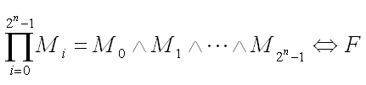
与小项相似，大项有如下几个性质：
(1)每一个大项当其真值指派与编码相同时，其值为F，在其余的2^{n}-1种指派情况下均为T。
(2)任意两个不同大项的析取式永真。即
(3)全体大项的合取永为假，记为

Slide 152
P，Q两个命题变项生成4个大项：
公式 | 成假赋值 | 名称
P∨Q | 0 0 | M₀
P∨¬Q | 0 1 | M₁
¬P∨Q | 1 0 | M₂
¬P∨¬Q | 1 1 | M₃

Slide 153
P，Q，R三个命题变项生成8个大项：
公式 | 成假赋值 | 名称
P∨Q∨R | 0 0 0 | M₀
P∨Q∨¬R | 0 0 1 | M₁
P∨¬Q∨R | 0 1 0 | M₂
P∨¬Q∨¬R | 0 1 1 | M₃
¬P∨Q∨R | 1 0 0 | M₄
¬P∨Q∨¬R | 1 0 1 | M₅
¬P∨¬Q∨R | 1 1 0 | M₆
¬P∨¬Q∨¬R | 1 1 1 | M₇

Slide 155
离 散 数 学
浙江工业大学计算机学院
浙江工业大学软件学院

Slide 156
由基本等价公式推演主合取范式的步骤可以归纳为：
(1)化归为合取范式。
(2)除去析取范式中所有永真的合取项。
(3)合并相同的析取项和相同的变元。
(4)对析取项补入没有出现的命题变元，即添加类似于(P∧¬P)的公式，然后用分配律展开公式。

Slide 157
例：求(P∨Q) ∧(P→R)的主合取范式
解：(P∨Q) ∧(P→R)
⇔(P∨Q) ∧(¬P∨R)
⇔(P∨Q∨(R∧¬R))∧( ¬P∨(Q∧¬Q)∨R)
⇔(P∨Q∨R)∧(P∨Q∨¬R)∧(¬P∨Q∨R)∧(¬P∨¬Q∨R)
⇔M₀₀₀∧M₀₀₁∧M₁₀₀∧M₁₁₀⇔M₀∧M₁∧M₄∧M₆

Slide 158
为了使主析取范式和主合取范式的表达更简洁，我们今后采用∑来表示小项的析取，例如，∑i，j，k表示m_{i}∨m_{j}∨m_{k};用∏表示大项的合取，例如，∏i，j，k表示M_{i}∧M_{j}∧M_{k}，则根据这样的表示方法，我们可以将上面的析取范式表示成∑2,3,5,7,同样，我们可以把上面的合取范式的结果表示成∏0,1,4,6.

Slide 159
已知由n个不同的公式A的主析取范式为∑(i₁,i₂,…,i_{k})，其主合取范式为∏(j₁,j₂,…,j_{k})，则有
{i₁,i₂,…,i_{k}} ∪ { j₁,j₂,…,j_{k}} = {0,1,2,…, 2^{n}-1}
{i₁,i₂,…,i_{k}} ∩ {j₁,j₂,…,j_{k}} =∅

Slide 161
离 散 数 学
浙江工业大学计算机学院
浙江工业大学软件学院

Slide 162
求(P∨Q) ∧(P→R)的主合取和主析取范式。
根据前面讲解的两种范式求法，我们很容易总结出一些基本的求解范式的方法，同时，可以根据其中的一个范式，很方便地求解另外的一个范式，因而我们可以得到以下求解主范式的基本原则：
察 化 补 整 消 转 映
观察－>变化－>补项－>整理－>消重(复)－>转化－>映射

Slide 163
对于(P∨Q) ∧(P→R)，很显然求它的主合取比较方便。
解：(P∨Q) ∧(P→R) 察
⇔(P∨Q) ∧(¬P∨R) 化
⇔(P∨Q∨(R∧¬R))∧( ¬P∨(Q∧¬Q)∨R) 补
⇔(P∨Q∨R)∧(P∨Q∨¬R)∧(¬P∨Q∨R)∧(¬P∨¬Q∨R) 整、消
⇔M₀₀₀∧M₀₀₁∧M₁₀₀∧M₁₁₀ ⇔M0∧M1∧M4∧M6 转
⇔ m7∨m5∨ m3∨ m2 ⇔ m₁₁₁∨ m₁₀₁∨ m₀₁₁∨ m₀₁₀ 映
⇔(P∧Q ∧R) ∨ (P∧¬Q ∧ R)∨(¬P∧Q∧R) ∨ (¬P∧Q∧¬R)
这样，就很方便地先后得到了主合取和主析取范式

Slide 164
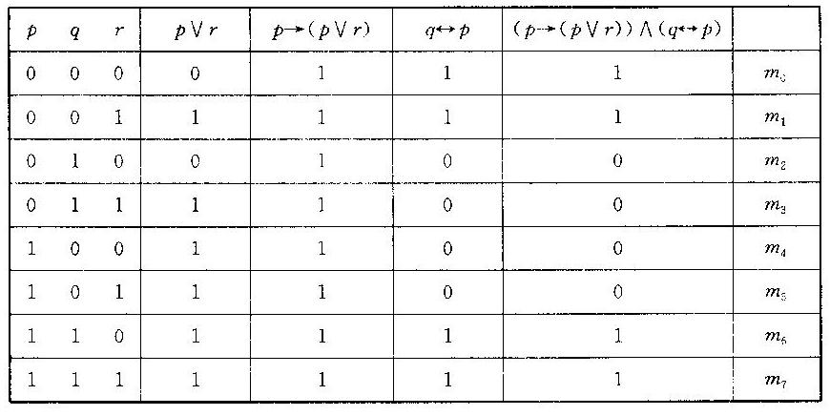
用真值表法求( P→(P∨R))∧(Q ↔ P)的主析取范式。

Slide 165
根据真值表的成真赋值所对应的行可知：
⇔ m000∨ m001∨ m110∨ m111

Slide 167
离 散 数 学
浙江工业大学计算机学院
浙江工业大学软件学院

Slide 168
1.8推理理论
数理逻辑的主要任务是借助于数学的方法来研究推理的逻辑，推理是从前提出发推出结论的思维过程，前提是已知的命题公式，结论是从前提出发应用推理规则推出的命题公式。在任何推理中，如果所用到的前提都是真命题，而且从前提出发推出结论的推理过程是严格遵守推理规则进行的，则推出的结论也是真的，称这样的结论为合法的结论。

Slide 169
数学中所证定理的结论都是合法的结论。但在数理逻辑中有所不同。在数理逻辑中，主要着重于推理规则的研究，不要求前提和结论一定是真命题，称这样的结论为有效的结论。

Slide 170
定义 称命题公式(Al∧A2∧…∧An)→C为推理的形式结构，Al，A2，…，An为推理的前提，Ｃ为推理的结论。若(Al∧A2∧…∧An)→C为重言式，则称从前提Al，A2，…，An推出结论Ｃ的推理正确，
记作： (A1∧A2∧…∧An) ⇒ Ｃ
Ｃ是Al，A2，…，An的逻辑结论或有效的结论。否则称推理不正确。

Slide 171
(1)真值表法
采用真值表法判断的时候，我们在真值表上查找H1，H2，…，Hn全部为真的指派，如果每个H1，H2，…，Hn全部为真的指派所在的行，其C的真值也为T，则该推论是有效推论。或者看C的真值为F的行，如果对于H1，H2，…，Hn的真值至少由一个为F，则该推论也是有效推论。

Slide 172
判断以下结论是否可由前提推出。
H1：P→Q，H2：P，C：Q
P | Q | P→Q | (P→Q) ∧P | (P→Q) ∧Q
T | T | T | T | T
T | F | F | F | F
F | T | T | F | T
F | F | T | F | F
对于(1)我们看到，在真值表的第一行，两个前提的真值都取T，
而这一行的结论Q的取值也为真，因此，我们可以说，C是
前提H1和H2的结论。

Slide 173
如果我们用一些具体的命题来代入命题变元P和Q，我们可以得到下述断言：
如果今天是星期一，他就要去上班。
今天是星期一。
所以他去上班了。

Slide 174
H1：P→Q，H2：Q，C：P
对于(2)我们注意到，第一行和第三行的两个前提的真值都取T，但对于第三行，结论P的真值为F，因此H1∧H2→C不是重言式，则按照定义，(2)中的两个命题不能推得结论C。
P | Q | P→Q | (P→Q) ∧P | (P→Q) ∧Q
T | T | T | T | T
T | F | F | F | F
F | T | T | F | T
F | F | T | F | F

Slide 175
如果小郑是大学生，则他一定是学生。
小郑是学生，
所以他是大学生。
结论是错误的，错误在于上面的推理过程中的前提不能推出结论，这就是数学中经常提到的“当B是A的必要条件时，B不一定时A的充分条件”。
请读者注意，本例中的推理是初学者经常弄错的一种典型实例。

Slide 177
离 散 数 学
浙江工业大学计算机学院
浙江工业大学软件学院

Slide 178
(2)直接证法
直接证法就是通过一组前提，采用一些公认的推理过程，根据已知的等价公式或者蕴含公式，推演得到有效结论的证明过程。
P规则 前提在推导过程中的任何时候都可以引入使用。
T规则 在推导中，如果有一个或者多个公式、重言蕴含着公式S，则公式S可以引入推导之中。

Slide 179
P ⇒ P∨Q 附加律
P，Q ⇒ P∧Q 合取式
P∧Q ⇒ P 化简律
¬P∧(P∨Q) ⇒ Q 析取三段论
P∧(P→Q) ⇒ Q 假言推理
¬Q∧(P→Q) ⇒ ¬P 拒取式
(P→Q)∧(Q→R) ⇒ P→R 假言三段论
(P→Q)∧(R→S)∧(P∨R) ⇒(Q∨S) 构造性二难
(P→Q)∧(R→S)∧(¬Q∨¬S) ⇒(¬P∨¬R) 破坏性二难

Slide 180
证明：A，C→D，¬B→C，A→¬B ⇒ D
证明：
A P
A→¬B P
¬B T(1)(2)假言推理
¬B→C P
C T(3)(4)假言推理
C→D P
D T(5)(6)假言推理

Slide 181
证明：P∨Q，Q→R，P→S，¬S ⇒ R
证明：
¬S P
P→S P
¬P T(1)(2)拒取式
P∨Q P
Q T(3)(4)析取三段论
Q→R P
R T(5)(6)假言推理

Slide 183
离 散 数 学
浙江工业大学计算机学院
浙江工业大学软件学院

Slide 184
(3)间接证明法
假设公式H1，H2，…，Hn中的命题变元为P1，P2，…，Pn，对于P1，P2，…，Pn的一些指派，如果能使H1∧H2∧…∧Hn的真值为T，则称公式H1，H2，…，Hn是相容的。如果对于P1，P2，…，Pn的每一组真值指派使得H1∧H2∧…∧Hn的真值为F，则称公式H1，H2，…，Hn是不相容的。

Slide 185
如果我们采用不相容的概念来证明命题公式，我们可以采用如下的方法：
设有一组前提H1，H2，…，Hm，要推出结论C，即证明H1∧H2∧…∧Hm ⇒ C，记为A ⇒ C，即¬C→¬A为永真，或¬C∧A为永F，故C∧¬A为永T。因此要证明H1∧H2∧…∧Hm ⇒ C，只要证明H1∧H2∧…∧Hm与¬C是不相容的。

Slide 186
证明A→B，¬(B∨C) ⇒ ¬A
证明：
(1)A P(附加前提)
(2)A→B P
(3)B T(1)(2)假言推理
(4)¬(B∨C) P
(5)¬B∧¬C T(4)德摩根律
(6)¬B T(5)化简律
(7)B∧¬B(矛盾) T(5)(6)合取式

Slide 187
证明：P∨Q，P→R，Q→R ⇒ R
证明:
¬R P(附加前提)
P→R P
¬P T(1)(2)拒取式
P∨Q P
Q T(3)(4)析取三段论
Q→R P
R T(5)(6)假言推理
¬R∧R(矛盾) T(1)(7)合取式

Slide 189
离 散 数 学
浙江工业大学计算机学院
浙江工业大学软件学院

Slide 190
间接证法的另一种情况是：若要证H1∧H2∧…∧Hm ⇒ (R→C)。设H1∧H2∧…∧Hm为A，即证A⇒ (R→C)或A ⇒(¬R∨C)。故A→(¬R∨C)为永真式。因为A→(¬R∨C) ⇔ ¬A∨(¬R∨C) ⇔ (¬ A∨¬R)∨C ⇔¬(A∧R)∨C ⇔(A∧R)→C，所以所将R作为附加条件，如有(A∧R)⇒C，即证得A⇒(R→C)。由(A∧R)⇒C，证得A ⇒ (R→C)称为CP规则。

Slide 191
证明(P∧Q)→R，¬S∨P，Q ⇒ S→R
证明：
S P(附加前提)
¬S∨P P
P T(1)(2)析取三段论
Q P
P∧Q T(3)(5)合取式
(P∧Q)→R P
R T(4)(6)假言推理
S→R CP规则

Slide 192
设有下列情况，结论是否有效？
如果甲得冠军，则乙或丙得亚军；如果乙得亚军，则甲不能得冠军；如果丁得亚军，丙不能得亚军。事实是甲已得到冠军，可知丁不能得亚军。
分析：要证明该题，首先将原子命题符号化为：
P：甲得冠军， Q：乙得亚军， R：丙得亚军， S：丁得亚军
则原题可符号化为： P→ (Q∨R), Q→¬P, S→¬R ⇒ P→¬ S

Slide 193
P→ (Q∨R), Q→¬P, S→¬R ⇒ P→¬ S
证明如下：
P P(附加前提)
P→ (Q∨R) P
Q∨R T(1)(2)假言推理
Q→¬P P
P→¬Q T(4)逆反式
¬Q T(1)(5)假言推理
R T(3)(6)析取三段论
S→¬R P
R→¬S T(8)逆反式
¬ S T(7)(9)假言推理
P→¬ S CP规则
说明上面的结论是有效的。

Slide 195
离 散 数 学
浙江工业大学计算机学院
浙江工业大学软件学院

Slide 196
设前提集合为H={ P∨Q，P→R，Q→S }。G=S∨R，证明H⇒G。
证明 (1)直接证明法：
(1)P∨Q P
(2)¬P→Q T(1)条件转化
(3)Q→S P
(4)¬P→S T(2)(3)假言三段论
(5)¬S→P T(4)逆反式
(6)P→R P
(7)¬S→R T(5)(6)假言三段论
(8)S∨R T(7)条件转化

Slide 197
证法2 采用CP规则的证明法。
因G=S∨R=¬S→R，为此，可将¬S作为附加前提加入到前提集合中，如能证明H，¬S⇒R，则由CP规则知：H⇒¬S→R即H⇒S∨R。
(1)¬S P(附加前提)
(2)Q→S P
(3)¬Q T(1)(2)拒取式
(4)P∨Q P
(5)P T(3)(4)析取三段论
(6)P→R P
(7)R T(5)(6)假言推理
(8)¬S →R T(1)(7)CP规则
(9)S∨R T(8)条件转化

Slide 198
证法3 矛盾法。
(1)¬(S∨R) P(附加前提)
(2)¬S∧¬R T(1)德·摩根律
(3)¬S T(2)化简律
(4)¬R T(2)化简律
(5)P→R P
(6)¬P T(4)(5)拒取式
(7)Q→S P
(8)¬Q T(3)(7)拒取式
(9)¬P∧¬Q T(6)(8)合取式
(10)¬(P∨Q) T(9) 德·摩根律
(11)P∨Q P
(12)(P∨Q)∧¬(P∨Q) (矛盾) T(10)(11)合取式

